Slide 1
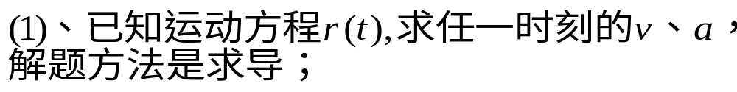
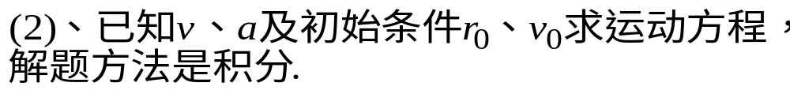
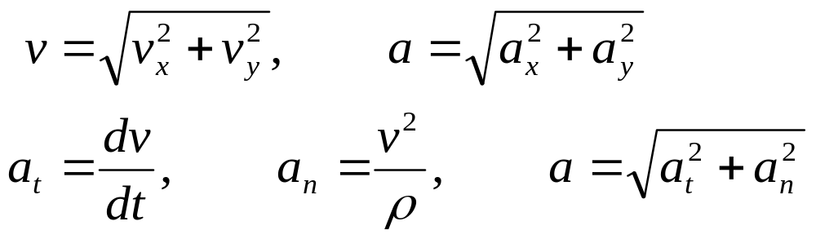
一、质点运动学
1、掌握运动学两类问题的求解：
2、重点掌握曲线运动中（特别是已知直角坐标系的运动方程）切向加速度、法向加速度的计算！

Slide 2
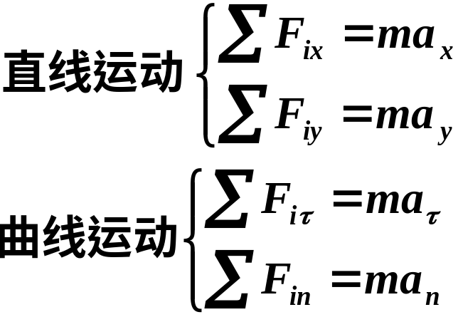
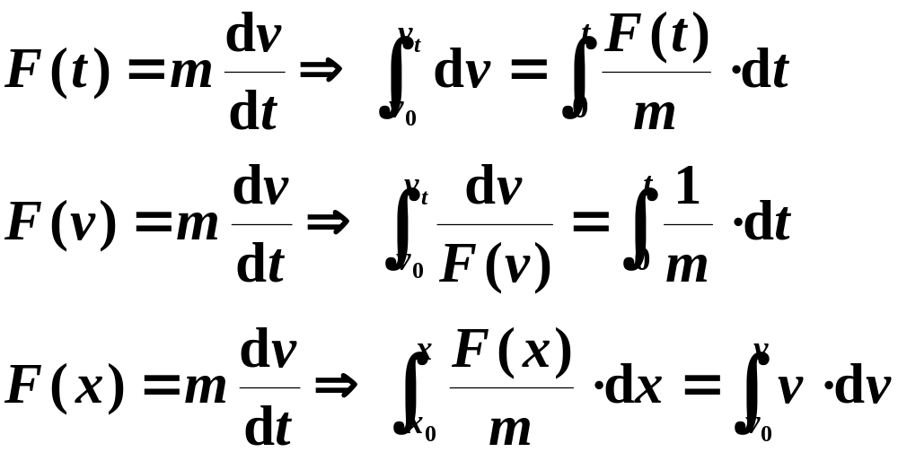
二、质点动力学
1、牛顿定律及应用：
一般与刚体的定轴转动组合求解，非惯性系添上惯性力！
如果所受的力为变力，则有

Slide 3
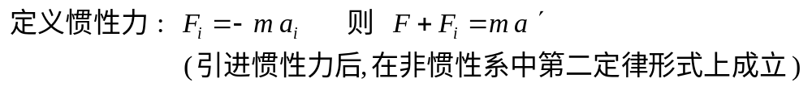
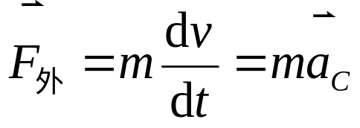
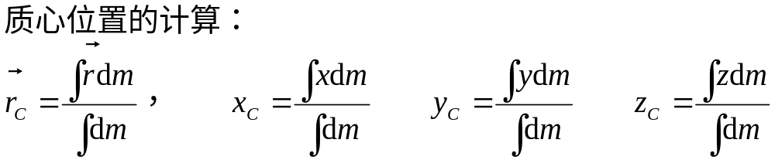
2、非惯性系中的力学定律
3、质心运动定律

Slide 4
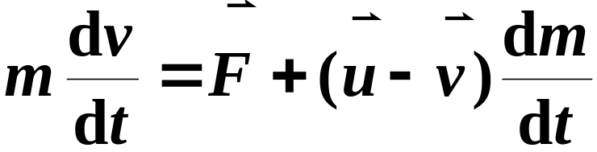
4、密舍尔斯基方程
理解该方程每一项的物理意义及使用方法！也可以直接用动量定理求解！

Slide 5
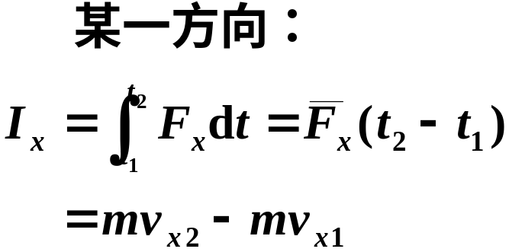

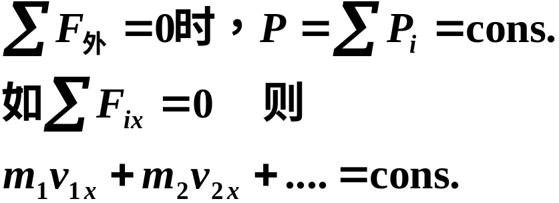
5、动量守恒定律及平均冲力的计算：

Slide 6
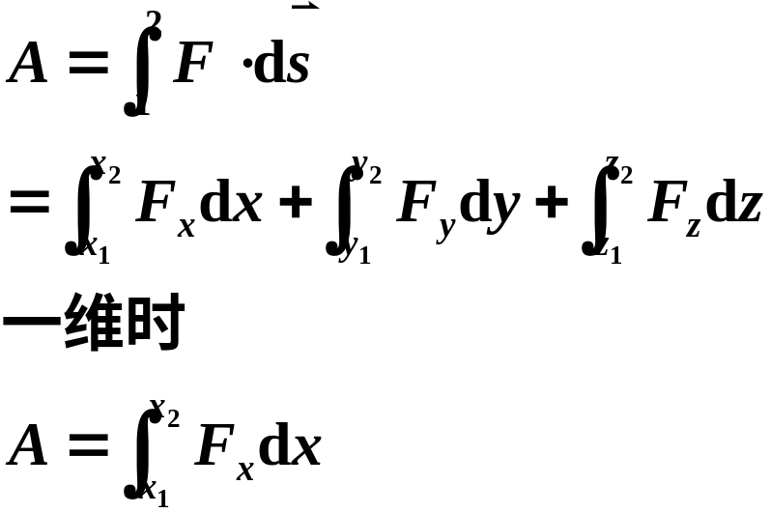
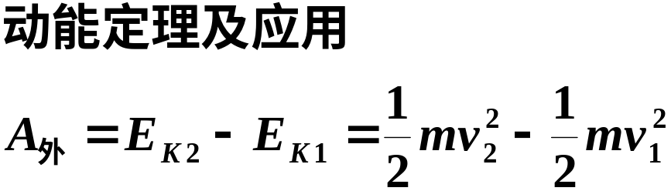
6、变力的功及计算方法：

Slide 7
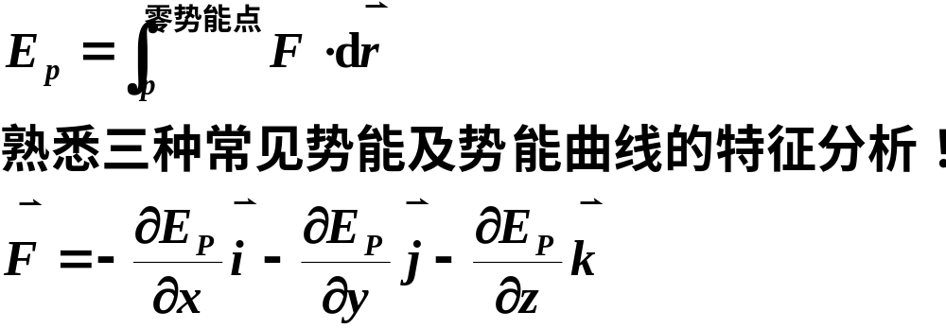
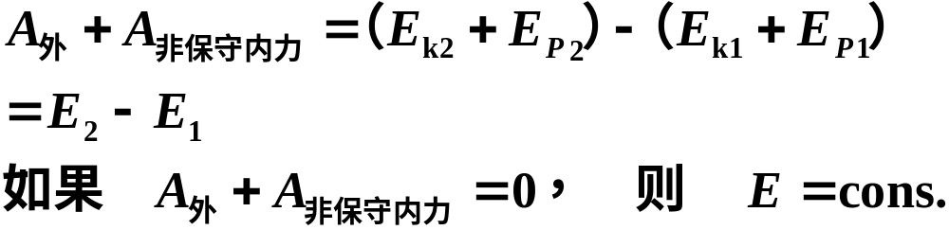
7、势能及机械能守恒定律：
求弹簧的最大形变量时，条件是 v=0 或 E_{K}=0!

Slide 8

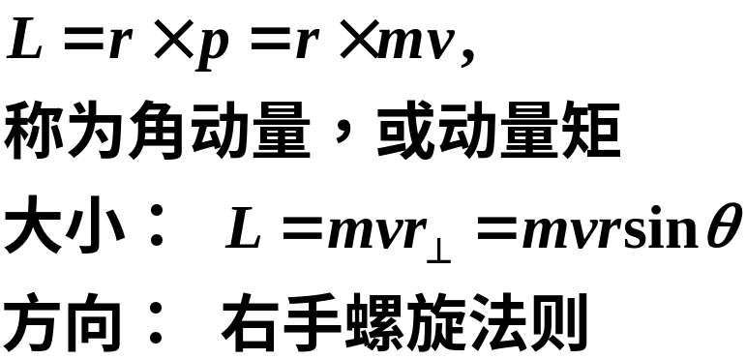



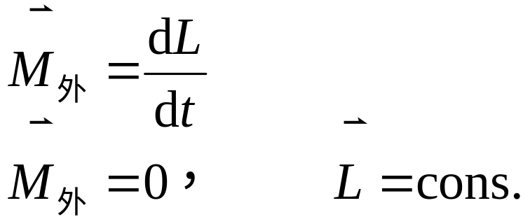
8、角动量及其守恒定律：
重点掌握质点在中心力作用下作轨道运动中角动量守恒定律的应用！

Slide 9


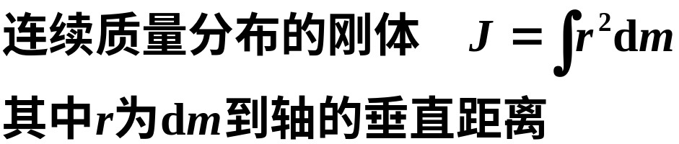
三、刚体力学基础：
1、转动惯量的计算：
记住几种常见的质心轴的转动惯量，会用平行轴等求复合刚体的转动惯量！

Slide 10
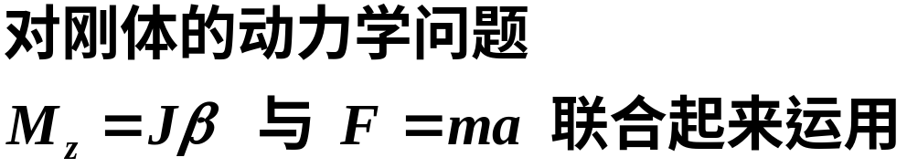
2、转动定律及其应用：
【解题步骤】：
（1） 确定研究对象，进行受力分析，画出隔离体受力图；
（2） 建立坐标系，假设a、β 的正方向，并尽可能使两者在运动方向保持一致；
（3） 对质点的平动用牛顿第二定律，对刚体的转动用转动定律，列联立方程；
（4） 由物体之间的连接关系及角量与线量的对应关系，列出补充方程；
（5） 求解方程，并分析结果的合理性与物理意义。

Slide 11
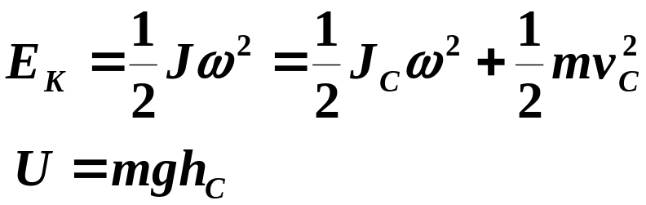
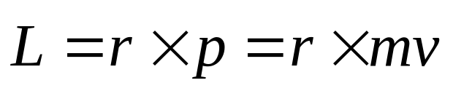
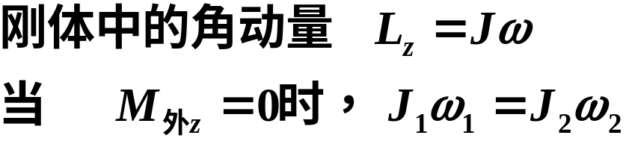
3、刚体的能量：
4、刚体的角动量及其守恒定律：
重点掌握质点与刚体碰撞过程中角动量守恒定律的应用！

Slide 12
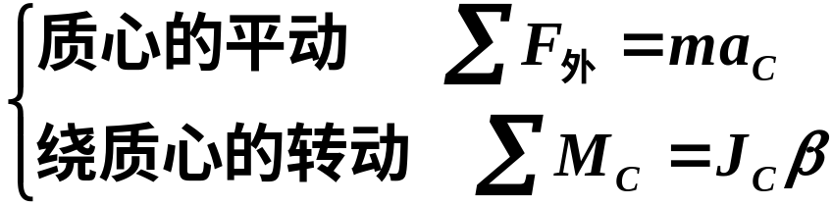
5、刚体平面运动的基本动力学方程：（特别适合求刚体与轴的相互作用力）
纯滚动的主要特征：
x_{C}= Rθ， v_{C}=Rω， a_{C}=Rβ

Slide 13
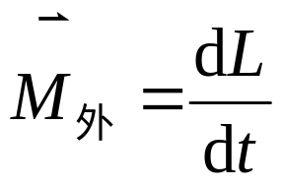
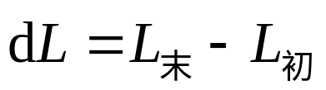
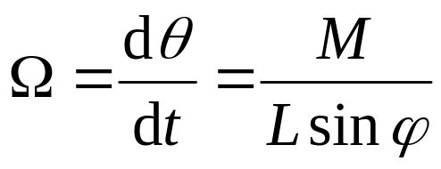
6、陀螺仪的进动：
重点掌握旋进方向的判定！
旋进角速度为

Slide 14
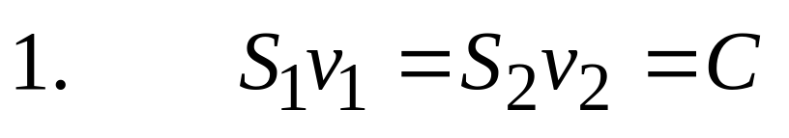
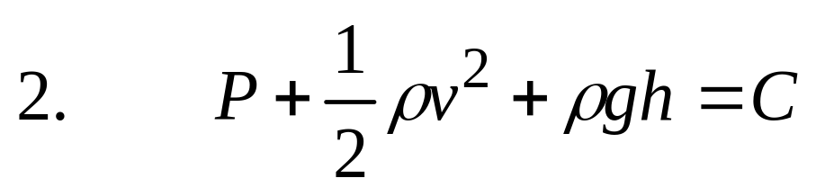
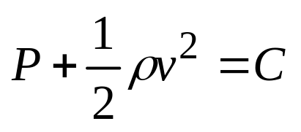
7、流体力学：
两个概念 理想流体： 不可压缩，无黏滞性
定常流动： 稳定流动，V是常数
①质量守恒导出 连续性方程， ②能量守恒导出 伯努利方程
在高度变化不大的范围内
会用连续性方程和伯努利方程求解简单的流体力学问题

Slide 15
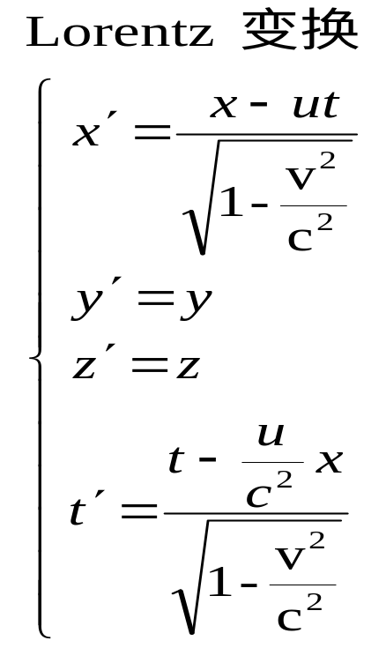
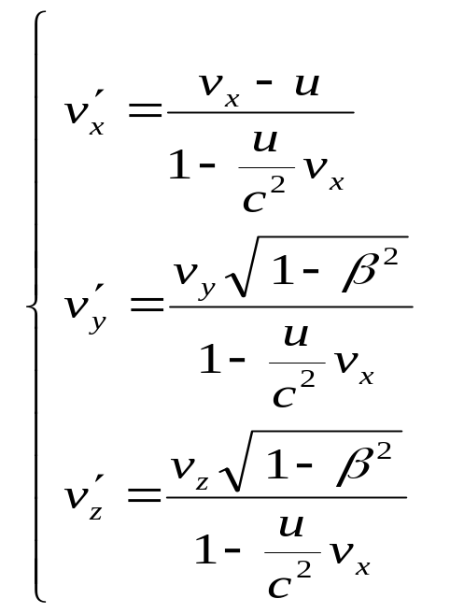
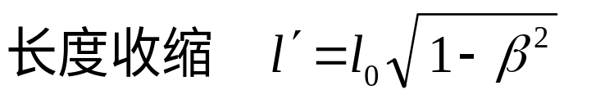
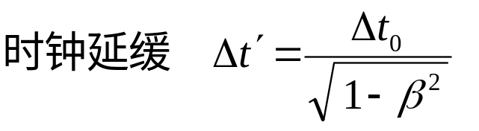
四、相对论：
1、相对论运动学
爱因斯坦速度变换

Slide 16
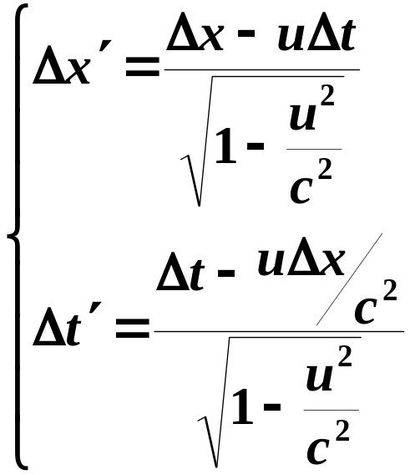
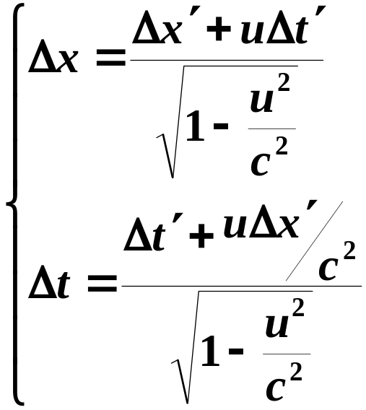
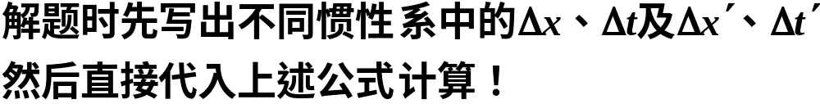
在时空变换的具体解题时，经常用下列公式：

Slide 17
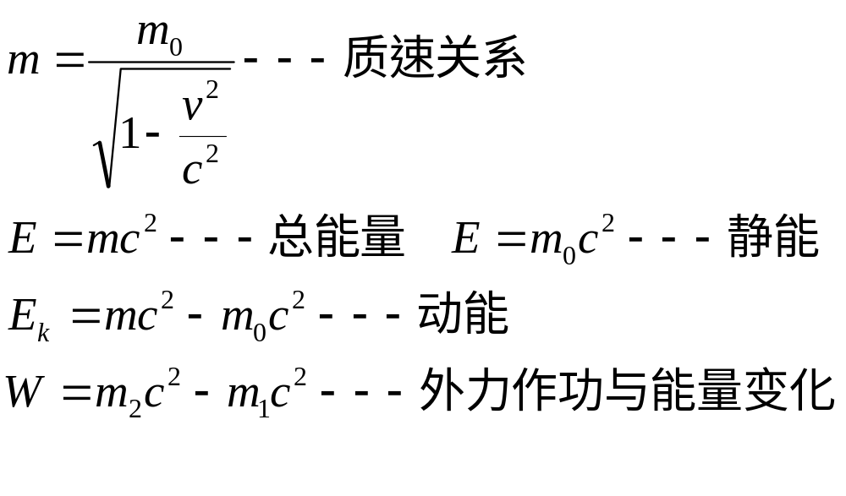
2、相对论动力学：

Slide 18

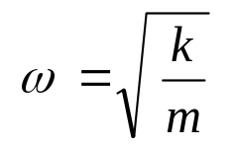
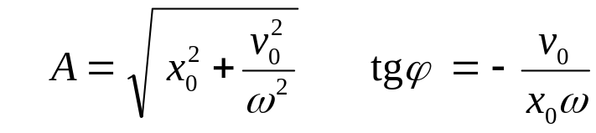






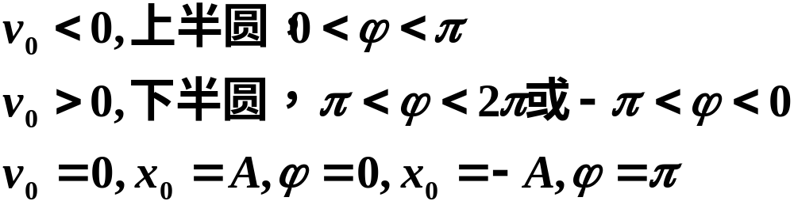
五、机械振动：
1、简谐振动的表达式及确定方法：
然后确定三个特征量：ω、A、ϕ
旋转矢量法确定ϕ：
先在X轴上找到相应x₀ ，有两个旋转矢量，由ϕ的正负来确定其中的一个
会用旋转矢量图求质点从一位置到达另一位置的最短时间！

Slide 19
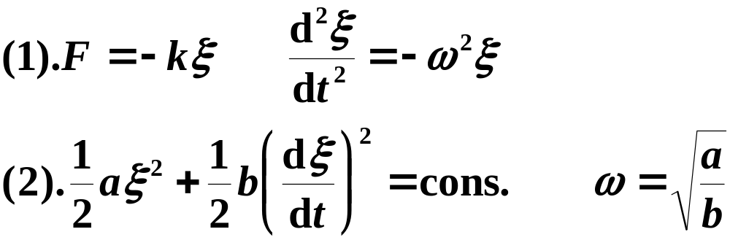
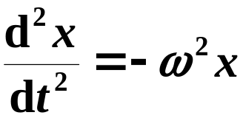
2、简谐振动的判定：（了解稳定平衡位置附近的运动）
分析步骤：
（1）、找到平衡位置O，建立坐标系；
（2）、沿X轴正方向移动一小位移x，列动力学方程；
（3）、证明

Slide 20
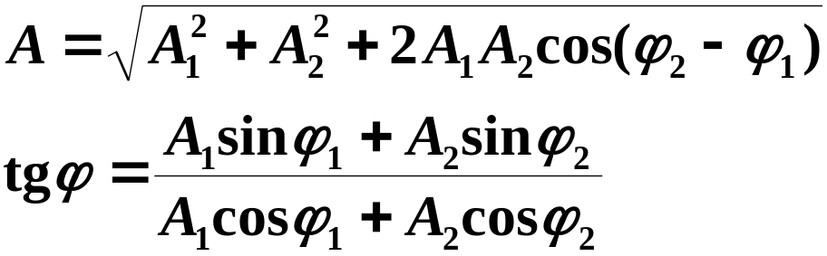
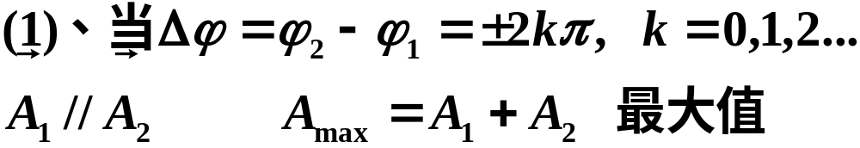
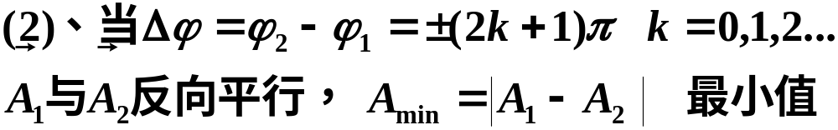
3、简谐振动的合成（同方向、同频率的两个简谐振动的合成）：
讨论：

Slide 21
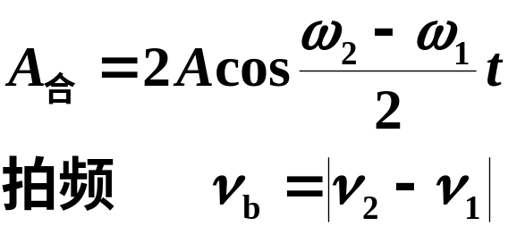
4、同方向、不同频率的两个简谐振动的合成：
了解互相垂直的两种简谐振动的合成

Slide 22
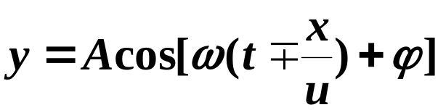
六、机械波：
1、波动表达式及确定方法：
①先写出标准表达式
②代入已知点，比较确定标准表达式中的ϕ即可
或先求出原点的振动方程，再将t换成 t±x/u即可；
或直接从已知点的振动相位传播求出传播方向任一点的振动方程----波动方程。
重点掌握已知振动或波动曲线求有关振动方程和波动方程的步骤及方法！

Slide 23

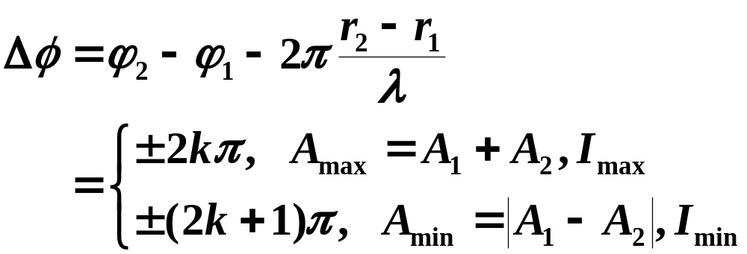
2、波的干涉：
相干条件：
①频率相同 ②振动方向相同 ③相位差恒定

Slide 24
3、驻波：
驻波问题关键是对反射波表达式的确定：
正确把握入射波在反射时是否有相位 π 的突变是求解反射波的波动方程的关键！解题基本步骤如下：
①、先将反射点的坐标代入入射波方程，得到入射波在反射点的振动方程；
②、判断入射波在反射过程中有无半波损失，求出反射波在反射点的振动方程；
③、写出反射波的标准表达式，将反射点的坐标代入，并与②中的振动方程比较，确定其反射波表达式中的初相位即可。

Slide 25
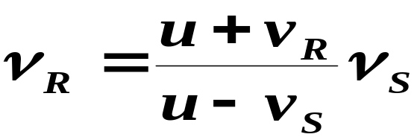
4、多普勒效应：
为讨论方便，假设波源和观察者均沿它们的连线运动，设波源相对介质的速度为 v_{S}，观察者相对介质的速度为 v_{R}，并规定 v_{S}、 v_{R}朝着对方运动取正值，背离对方运动取负值。
注意求移动反射面反射频率时，产生二次多普勒效应现象！第二次反射面作为新波源！

Slide 26
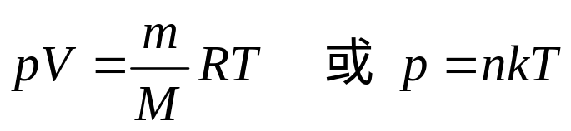






七、气体分子动理论：
1、能量均分原理及理想气体的内能：
每个自由度的平均能量为
一个气体分子的平均能量

Slide 27



2、速率分布函数的定义及统计平均值的计算：

Slide 28

3、气体分子的碰撞频率和平均自由程

Slide 29




八、热力学基础：
1、热力学第一定律：
对四个特殊过程有关计算应熟练掌握！

Slide 30




2、循环过程：
（1）正循环：
（2）逆循环：
（3）卡诺循环：

Slide 31





3、熵的计算方法：
（1）等值可逆过程直接将状态参量代入公式
（2）在始、末态之间构造一个可逆过程（以能连接两态、并计算熵方便为原则）

Slide 32
九、静电场：
主要掌握电场强度计算的两种方法：
1.点电荷或电荷元产生场强的叠加；
2.电荷对称分布时可用高斯定理求解。

Slide 33




1、由点电荷的场强公式类比得到：
结合场强叠加原理求解
具体的解题步骤：
①、画出示意图，选取适当的电荷元；
②、建立坐标系，将电荷元的电场强度分解；
③、确定积分的上下限，积分后合成。
重点掌握棒、圆环等电场分布！

Slide 34


2、用高斯定理求场强(熟练掌握三种对称性)：
A）分析电荷分布的对称性: i)球对称（中心对称）
ii)柱对称（轴对称） iii)面对称（镜面对称）
B）过要计算的点做高斯面，应与对称性一致，
C）计算电通量可有形式，
D）计算高斯面内的电荷代数和

Slide 35
体是基础
德是根本
勤是前提
悟是关键
感谢同学们一个学期来的努力，
祝你们取得好成绩！考试成功！

